Slide 1
사용한 폰트 | 사용한 색상
배달의민족 도현
나눔스퀘어

Slide 2

COUPANG CS Learning & Development
강사 리더십 프로그램
Lv1 관계 형성하기
INSTRUCTOR
EVALUATION
FORM
교육 중 카메라를 ON 해주시기 바랍니다.

Slide 3
Contetns
01 |  | 02 |  | 03
쿠쿠팡팡 고객 정의하기 |  | 쿠쿠팡팡 교육 환경 정의하기 |  | 좋은 관계를 만드는 리더십

Slide 4

Purpose
Rapport의 정의와 중요성을 이해한다.
강의 진행 전 Rapport를 형성하여 교육 친밀도를 높일 수 있다.

Slide 5
01
쿠쿠팡팡 강사의 역할

Slide 6
01-1
쿠쿠팡팡 강사의 자기 평가

Slide 7
01. 쿠쿠팡팡 강사의 역할
심각한 오류는 잘못된 답 때문에 생기는 것이 아니다.
정말 위험한 것은 잘못된 질문을 던지는 것이다.
- Peter Ferdinand Drucker
Notes:
[설명]
잘못된 질문으로 인해 생각하지 못한 일이 벌어진 적이 있습니까?
업무를 잘 하기 위해 해야할 질문들은 무엇이라고 생각합니까?

Slide 8
01. 쿠쿠팡팡 강사의 역할
피터 드러커의 5가지 경영원칙 #1
쿠쿠팡팡의 사업은 무엇입니까?
쿠쿠팡팡의 고객은 누구입니까?
쿠쿠팡팡의 고객이 가치있게 여기는 것들은 무엇입니까?
쿠쿠팡팡이 만들어야하는 결과는 무엇입니까?
쿠쿠팡팡은 무엇으로 기억되기를 원합니까?
Notes:
[설명]
새로운 시도, 변화와 성장, 혁신 리더십 등을 생각한다면 많은 생각과 질문이 있을 것입니다.
우리의 생각을 좀 더 합리적이며 단순하게 나름의 대답을 찾아가는데 피터 드러커의 5대 질문은 분명 도움이 될 것입니다.
이 질문들은 우리가 무엇을 해야하는지, 왜 그 일을 하는지, 조직의 성과를 향상 시키기 위해 필요한 것은 무엇인지 점검하는 방법입니다. {각 항목을 질문하고 자유롭게 자신의 생각을 이야기 할 수 있도록 유도합니다.}
[첨부]
1. 우리의 사명은 무엇인가?
이것은 목표(goal)에 대한 질문이 아니라 존재에 대한 질문이며 정체성에 대한 질문입니다. 기업으로서, 개인으로서 존재하는 이유에 대한 질문이며 존재로서 세상에 제공할 가치에 대한 질문이기도 합니다. 기업이라면 당신의 기업이 왜 성공해야 하며 내가 왜 당신의 고객이 되어야 합니까?라는 질문이 될 것이며, 개인이라면 “왜 태어났니?” “왜 사니?”라는 단순한 질문이 될 것입니다. 리더에게 라면 내가 왜 당신과 뜻을 같이 해야 하는지, 왜 당신을 따라가야 하는지에 대한 질문이기도 할 것입니다.
한마디로 사명이 목적이 무엇입니까? 라는 질문은 당신은/당신의 기업은 왜 존재합니까? 라는 질문인 것입니다. 이것은 출발지와 목적지에 대한 질문이고, 정체성과 차별성에 대한 질문이기도 합니다. 더 나아가 방향성에 대한 질문이며 어떤 결정을 해야 하는 모든 사안에 기준점을 제시하는 판단 기준이 무엇인가? 라는 질문이기도 합니다.
2. 우리의 고객은 누구인가?
이 질문은 내가 하는 노력이, 내가 만드는 결과가 누구를 위한 것인가에 대한 질문입니다. 저는 강의를 자주 합니다. 강의를 하는 사람으로써 제일 먼저 파악해야 하는 것이 바로 대상자를 파악하는 것입니다. 대상자가 파악이 되어야 강의의 제목, 내용 등이 결정되어 효율적인 시간이 될 것입니다. 청중을 파악하고 그들의 니즈를 이해하는 것은 강의를 해야 하는 제가 그들에게 주고자 하는 가치가 무엇인가를 정립하고 효율적 시간 투자를 함에 있어서 가장 우선되는 과제일 것입니다.
우리는 매일매일 독특하며 때로는 훌륭한 아이디어들과 제품들이 특허청을 통해 세상에 선을 보이고 있다는 것을 압니다. 하지만 그 수많은 특허 중 세상에서 빛을 발하는 것들보다 묻혀져 버리고 없어져 버리는 것들이 엄청나게 많다는 것 또한 우리는 압니다. 즉 받아들여지지 못한 아이디어/제품들, 고객이 없는 아이디어/제품들은 세상에서 어떤 가치를 가질 수 없게 된다는 것입니다. 고객이 없는 당신의 노력과 결과는 그저 자기 만족으로 끝나게 될 것입니다. 그 모습은 똑똑한 실패자들의 전형적인 모습입니다. 어떤 것이던 고객이 없다면 그 존재는 무의미 하게 됩니다. 그렇기에 내가 만들고 싶은 가치는 어떤 고객을 위한 것인가에 대한 판단이 우선되어져야 하는 것입니다.
3. 고객이 가치있게 여기는 것은 무엇인가?
2번 질문을 통해 “나의 고객은 누구인가?”가 정립되었다면 이제는 그들이 받아들일 만한 가치는 무엇인가에 대한 이해와 검증이 있어야 합니다. 나에게 좋은 것이 좋은 것이 아니라 그들이 좋아야 가치로 인정받을 수 있습니다. 내가 제공하는 그 어떤 것을 그들이 받아들이려면 그들이 인정하는 가치로서 제공되어지고 있어야 합니다.
그것은 추측으로 되지 않습니다. 내 감각만 가지고 결정할 수 있는 문제도 아닙니다. 내 경험만 가지고도 되는 것이 아닙니다. 거대했던 글로벌 기업들이 역사속으로 사라져간 이유가 바로 변화하는 고객들의 가치를 파악하고 이해하고 인정하는 나름의 노력 부족이었다 해도 과하지 않을 것입니다. 고객이 귀하게 여기는 가치를 제공하지 못하고 있다면 결국에는 외면당하고 업계에서 퇴출당하고 마는 것입니다.
고객에게 물어보아야 합니다. 수많은 회사들이 시장조사를 하고, 설문을 하고, 통계를 보는 이유가 바로 그것입니다. 자녀의 생일에 어떤 선물을 받고 싶은 지 물어보는 이유 또한 바로 그것입니다. 이처럼 한 개인도 자신의 공적인 삶과 사적인 삶속에서 존재하는 고객들이 귀하게 여기는 가치를 알고 있어야 합니다. 그것이 배우자이던, 자녀이던, 동료이던, 고객이던 그 모두가 인생의 고객이라는 관점에서 그들이 귀하게 여기는 가치를 제공하고 있어야 합니다. 그들이 귀하게 여기는 가치를 제공할 수 있을 때 가장으로서, 직장인으로서, 기업인으로서 성공의 속도와 크기는 전혀 다르게 느껴질 것입니다.
4. 우리의 결과는 무엇인가?
이 질문은 현실인식의 문제입니다. 사명이 목적지를 결정한다면 지금까지의 결과는 이정표로서의 기능을 제시하고 진단을 가능하게 합니다. 이것은 바라봄에 있어서 긍정적이 되어서도 부정적이 되어서도 안 됩니다. 있는 그대로 정확히 보아야 한다는 것입니다. 그런 의미에서 현재의 결과는 어떤 변화가 필요한지를 결정하는 아주 중요한 자산적 가치를 제공하게 될 것입니다.
저는 결과에 대해 가르치며 두가지를 중점으로 이야기합니다. 즉 성과와 배움의 문제입니다. 한마디로 매출이 성장하든, 고객 만족도가 높아지든 등의 숫자적 성과, 즉 KPI, 핵심 성과 지표에 의해 진단되는 성과입니다. 만약 그러한 장부상, 숫자상의 성과가 없다면 배움이라도 있어야 합니다. 배움이라도 있다면 기회가 있기 때문입니다.
성과가 있든 배움이 있든, 결과는 존재하며 그 결과를 진단함으로 현실인식이 가능하게 됩니다. 그리고 그것은 이정표가 되어 방향 설정과 교정의 효율적 판단을 가능하게 할 것입니다.
5. 우리의 계획은 무엇인가?
마지막 질문입니다. “계획은 무엇입니까?”라는 질문은 목적지가 분명하며 (1번 질문) 자신이 제공할 가치를 누릴 고객은 누구이며 (2번 질문) 그들이 원하는 가치가 무엇인가에 대한 생각이 정립되어져 (3번 질문) 있으며 지금까지의 결과를 (4번 질문) 근간으로 한 현재의 체질 진단이 된 기업/사람만이 던질 수 있는 질문입니다. 만약 1번부터 4번까지의 질문에 대해 명확한 대답없이 계획이라는 것을 가지게 된다면 그것은 혼란만 더하게 될 것입니다. 많은 기업과 사람들이 열심히 하고도 허망한 이유, 만들어낸 그들의 결과가 제대로 된 가치가 되지 못하는 이유, 투자된 이러저러한 많은 것들이 낭비되는 이유가 바로 여기에 있습니다.
1~4번까지의 질문에 답을 가진 기업과 개인에게 “계획이 무엇입니까?”라는 질문은 미래를 향한 질문입니다. 이 질문을 통해 그들은 오늘 무엇을 하고 있어야 하며 어떤 결과를 기대할 수 있는지에 대한 답을 얻을 수 있습니다. 이 계획을 근간으로 앞으로 일어나는 일에 대한 생각, 행동, 판단의 기준점과 방향성을 결정짓게 되는 것입니다.

Slide 9
01. 쿠쿠팡팡 강사의 역할
피터 드러커의 5가지 경영원칙 #2
피터 드러커의 5가지 경영원칙
쿠쿠팡팡 강사의 사업은 무엇입니까?
쿠쿠팡팡 강사의 고객은 누구입니까?
쿠쿠팡팡 강사의 고객이 가치있게 여기는 것들은 무엇입니까?
쿠쿠팡팡 강사가 만들어야하는 결과는 무엇입니까?
쿠쿠팡팡 강사는 무엇으로 기억되기를 원합니까?
실습
3~4명을 한팀으로 조직합니다.
각 팀별로 소규모 회의실에 모여 토론을 하고, 3~5분간 질문들에 대한 답변을 작성합니다.
전체 회의실에 모여 각 질문에 대한 답을 공유합니다.
Notes:
[실습]
3~4명을 한팀으로 조직합니다.
각 팀별로 소규모 회의실에 모여 토론을 하고, 3~5분간 질문들에 대한 답변을 작성합니다.
전체 회의실에 모여 각 질문에 대한 답을 공유합니다.
[첨부]
1. 우리의 사명은 무엇인가?
이것은 목표(goal)에 대한 질문이 아니라 존재에 대한 질문이며 정체성에 대한 질문입니다. 기업으로서, 개인으로서 존재하는 이유에 대한 질문이며 존재로서 세상에 제공할 가치에 대한 질문이기도 합니다. 기업이라면 당신의 기업이 왜 성공해야 하며 내가 왜 당신의 고객이 되어야 합니까?라는 질문이 될 것이며, 개인이라면 “왜 태어났니?” “왜 사니?”라는 단순한 질문이 될 것입니다. 리더에게 라면 내가 왜 당신과 뜻을 같이 해야 하는지, 왜 당신을 따라가야 하는지에 대한 질문이기도 할 것입니다.
한마디로 사명이 목적이 무엇입니까? 라는 질문은 당신은/당신의 기업은 왜 존재합니까? 라는 질문인 것입니다. 이것은 출발지와 목적지에 대한 질문이고, 정체성과 차별성에 대한 질문이기도 합니다. 더 나아가 방향성에 대한 질문이며 어떤 결정을 해야 하는 모든 사안에 기준점을 제시하는 판단 기준이 무엇인가? 라는 질문이기도 합니다.
2. 우리의 고객은 누구인가?
이 질문은 내가 하는 노력이, 내가 만드는 결과가 누구를 위한 것인가에 대한 질문입니다. 저는 강의를 자주 합니다. 강의를 하는 사람으로써 제일 먼저 파악해야 하는 것이 바로 대상자를 파악하는 것입니다. 대상자가 파악이 되어야 강의의 제목, 내용 등이 결정되어 효율적인 시간이 될 것입니다. 청중을 파악하고 그들의 니즈를 이해하는 것은 강의를 해야 하는 제가 그들에게 주고자 하는 가치가 무엇인가를 정립하고 효율적 시간 투자를 함에 있어서 가장 우선되는 과제일 것입니다.
우리는 매일매일 독특하며 때로는 훌륭한 아이디어들과 제품들이 특허청을 통해 세상에 선을 보이고 있다는 것을 압니다. 하지만 그 수많은 특허 중 세상에서 빛을 발하는 것들보다 묻혀져 버리고 없어져 버리는 것들이 엄청나게 많다는 것 또한 우리는 압니다. 즉 받아들여지지 못한 아이디어/제품들, 고객이 없는 아이디어/제품들은 세상에서 어떤 가치를 가질 수 없게 된다는 것입니다. 고객이 없는 당신의 노력과 결과는 그저 자기 만족으로 끝나게 될 것입니다. 그 모습은 똑똑한 실패자들의 전형적인 모습입니다. 어떤 것이던 고객이 없다면 그 존재는 무의미 하게 됩니다. 그렇기에 내가 만들고 싶은 가치는 어떤 고객을 위한 것인가에 대한 판단이 우선되어져야 하는 것입니다.
3. 고객이 가치있게 여기는 것은 무엇인가?
2번 질문을 통해 “나의 고객은 누구인가?”가 정립되었다면 이제는 그들이 받아들일 만한 가치는 무엇인가에 대한 이해와 검증이 있어야 합니다. 나에게 좋은 것이 좋은 것이 아니라 그들이 좋아야 가치로 인정받을 수 있습니다. 내가 제공하는 그 어떤 것을 그들이 받아들이려면 그들이 인정하는 가치로서 제공되어지고 있어야 합니다.
그것은 추측으로 되지 않습니다. 내 감각만 가지고 결정할 수 있는 문제도 아닙니다. 내 경험만 가지고도 되는 것이 아닙니다. 거대했던 글로벌 기업들이 역사속으로 사라져간 이유가 바로 변화하는 고객들의 가치를 파악하고 이해하고 인정하는 나름의 노력 부족이었다 해도 과하지 않을 것입니다. 고객이 귀하게 여기는 가치를 제공하지 못하고 있다면 결국에는 외면당하고 업계에서 퇴출당하고 마는 것입니다.
고객에게 물어보아야 합니다. 수많은 회사들이 시장조사를 하고, 설문을 하고, 통계를 보는 이유가 바로 그것입니다. 자녀의 생일에 어떤 선물을 받고 싶은 지 물어보는 이유 또한 바로 그것입니다. 이처럼 한 개인도 자신의 공적인 삶과 사적인 삶속에서 존재하는 고객들이 귀하게 여기는 가치를 알고 있어야 합니다. 그것이 배우자이던, 자녀이던, 동료이던, 고객이던 그 모두가 인생의 고객이라는 관점에서 그들이 귀하게 여기는 가치를 제공하고 있어야 합니다. 그들이 귀하게 여기는 가치를 제공할 수 있을 때 가장으로서, 직장인으로서, 기업인으로서 성공의 속도와 크기는 전혀 다르게 느껴질 것입니다.
4. 우리의 결과는 무엇인가?
이 질문은 현실인식의 문제입니다. 사명이 목적지를 결정한다면 지금까지의 결과는 이정표로서의 기능을 제시하고 진단을 가능하게 합니다. 이것은 바라봄에 있어서 긍정적이 되어서도 부정적이 되어서도 안 됩니다. 있는 그대로 정확히 보아야 한다는 것입니다. 그런 의미에서 현재의 결과는 어떤 변화가 필요한지를 결정하는 아주 중요한 자산적 가치를 제공하게 될 것입니다.
저는 결과에 대해 가르치며 두가지를 중점으로 이야기합니다. 즉 성과와 배움의 문제입니다. 한마디로 매출이 성장하든, 고객 만족도가 높아지든 등의 숫자적 성과, 즉 KPI, 핵심 성과 지표에 의해 진단되는 성과입니다. 만약 그러한 장부상, 숫자상의 성과가 없다면 배움이라도 있어야 합니다. 배움이라도 있다면 기회가 있기 때문입니다.
성과가 있든 배움이 있든, 결과는 존재하며 그 결과를 진단함으로 현실인식이 가능하게 됩니다. 그리고 그것은 이정표가 되어 방향 설정과 교정의 효율적 판단을 가능하게 할 것입니다.
5. 우리의 계획은 무엇인가?
마지막 질문입니다. “계획은 무엇입니까?”라는 질문은 목적지가 분명하며 (1번 질문) 자신이 제공할 가치를 누릴 고객은 누구이며 (2번 질문) 그들이 원하는 가치가 무엇인가에 대한 생각이 정립되어져 (3번 질문) 있으며 지금까지의 결과를 (4번 질문) 근간으로 한 현재의 체질 진단이 된 기업/사람만이 던질 수 있는 질문입니다. 만약 1번부터 4번까지의 질문에 대해 명확한 대답없이 계획이라는 것을 가지게 된다면 그것은 혼란만 더하게 될 것입니다. 많은 기업과 사람들이 열심히 하고도 허망한 이유, 만들어낸 그들의 결과가 제대로 된 가치가 되지 못하는 이유, 투자된 이러저러한 많은 것들이 낭비되는 이유가 바로 여기에 있습니다.
1~4번까지의 질문에 답을 가진 기업과 개인에게 “계획이 무엇입니까?”라는 질문은 미래를 향한 질문입니다. 이 질문을 통해 그들은 오늘 무엇을 하고 있어야 하며 어떤 결과를 기대할 수 있는지에 대한 답을 얻을 수 있습니다. 이 계획을 근간으로 앞으로 일어나는 일에 대한 생각, 행동, 판단의 기준점과 방향성을 결정짓게 되는 것입니다.

Slide 10
01-2
고객 여정 지도

Slide 11
01. 쿠쿠팡팡 강사의 역할
여행 계획표를 작성할 때 반드시 포함되어야 하는 사항들은 무엇입니까?
Notes:
[설명]
여행 계획표를 작성할 때 고려해야할 사항들은 무엇들이 있을까요?
여행 중 잘 못된 계획이나 준비하지 못한 사항으로 인해 차질을 빚은 경험이 있습니까?
여행이 아니더라도 잘못된 질문으로 인해 생각하지 못한 일이 벌어진 적이 있습니까?
업무를 잘 하기 위해 해야할 질문들은 무엇이라고 생각합니까?

Slide 12
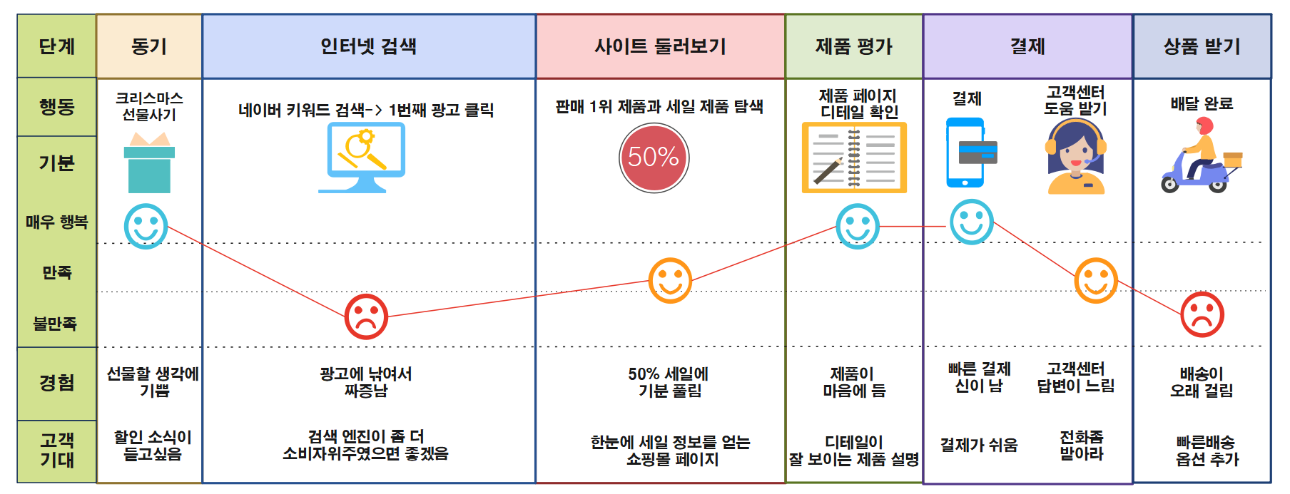
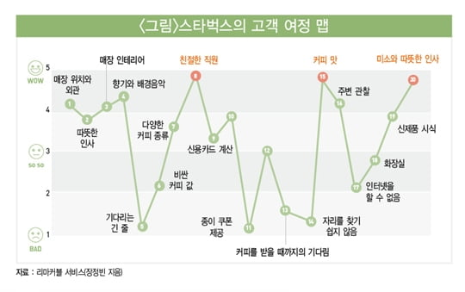
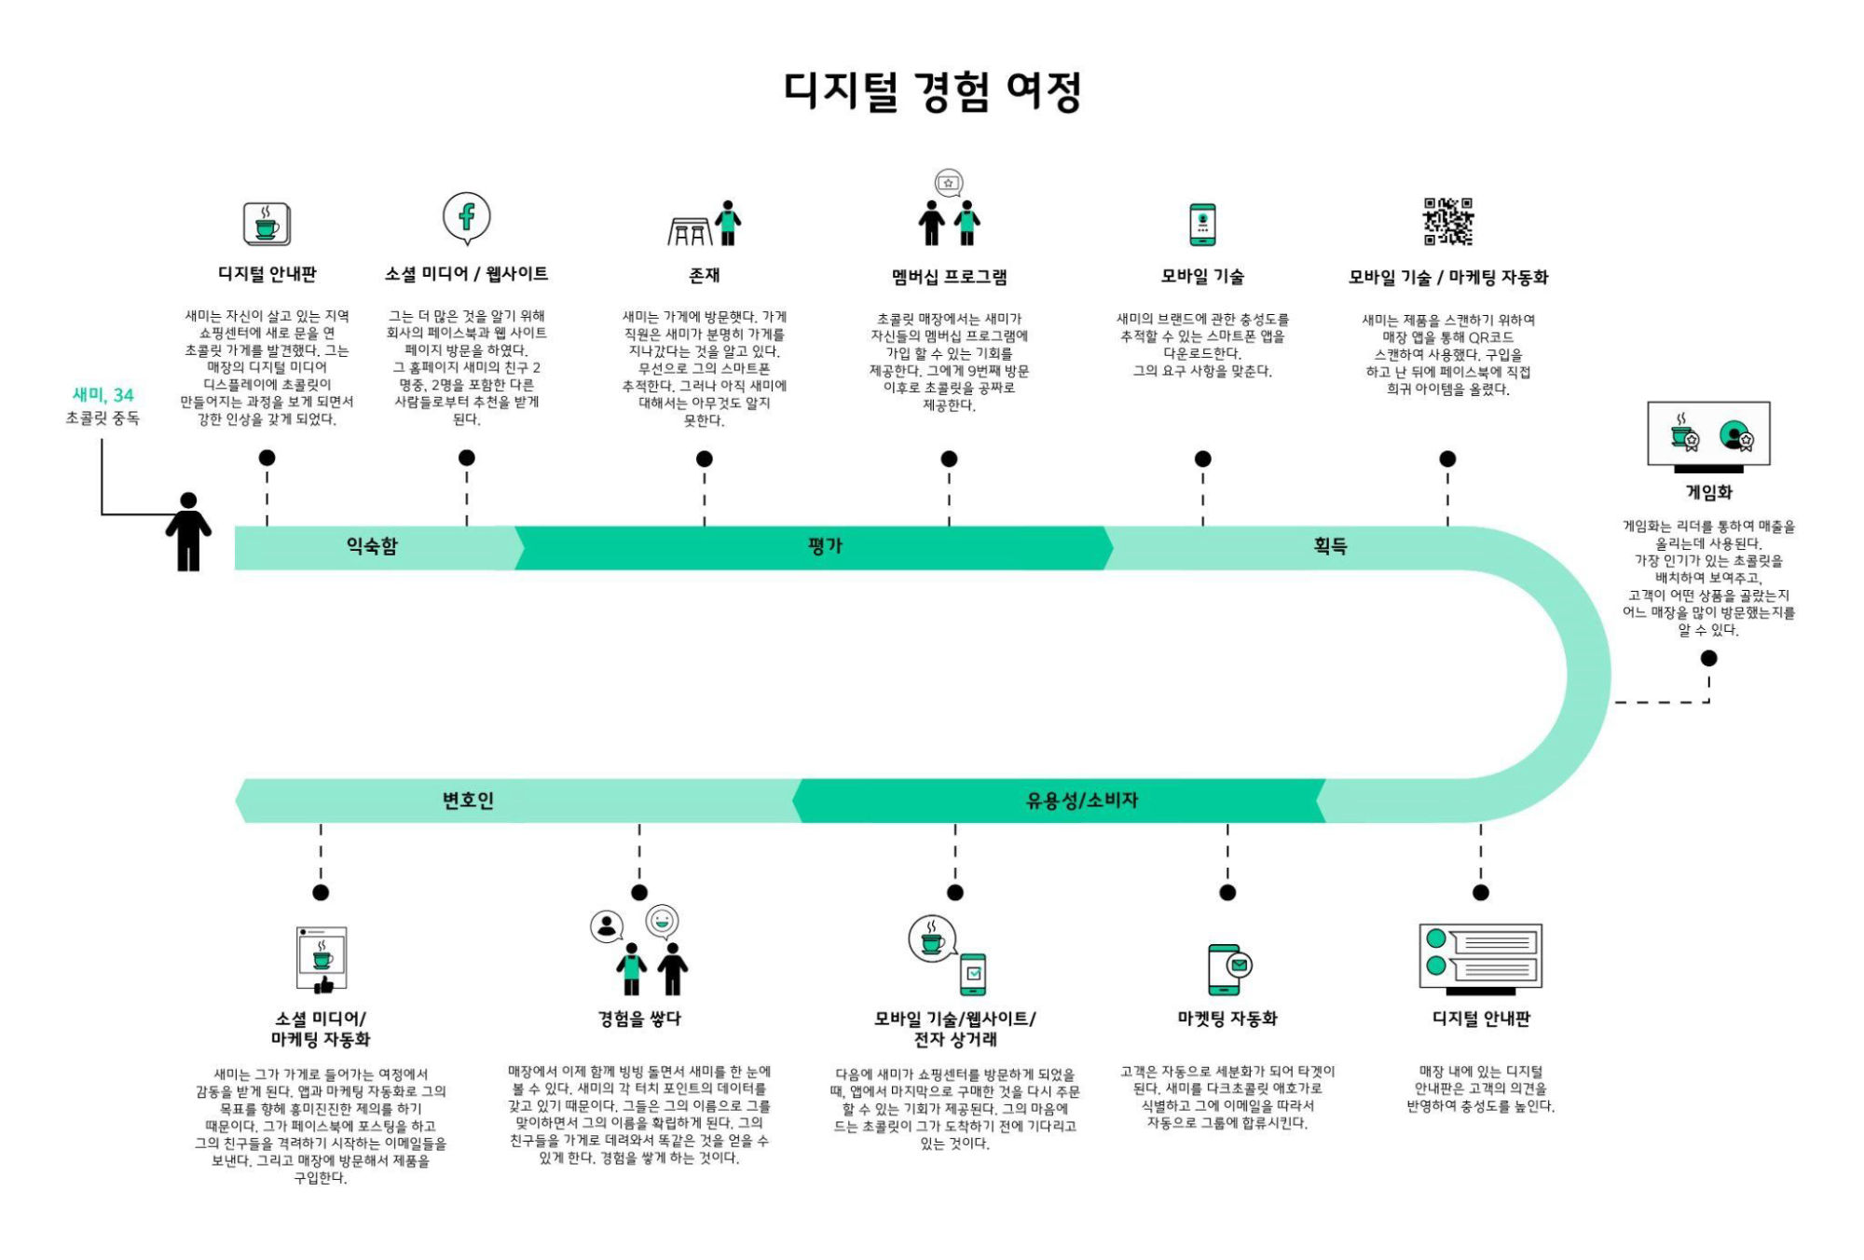
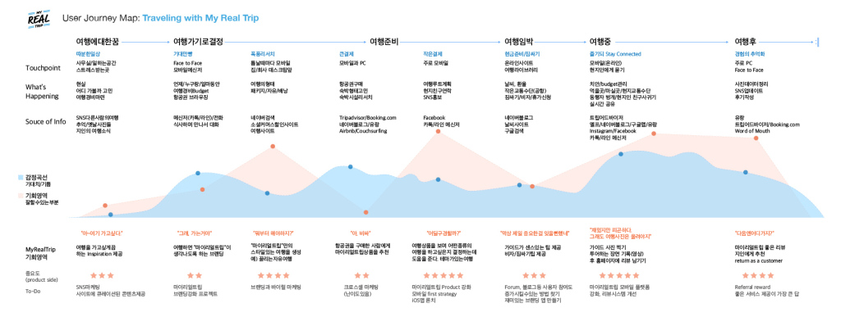
01. 쿠쿠팡팡 강사의 역할
타사의 고객 여정 지도
Notes:
[설명]
여행을 할 때 계획표를 만들듯이 대부분의 회사에서는 자신의 고객이 회사와 접촉하면서 얻게 되는 경험들을 바탕으로 고객 여정 지도를 제작합니다. 이 고객 여정 지도를 통해 각 구간에 속한 고객들의 니즈를 파악하여 서비스를 개선하거나, 새로운 사업을 도출하기도 합니다.

Slide 13
01. 쿠쿠팡팡 강사의 역할
쿠쿠팡팡 상담사 여정 지도
지식수준
 | 신입 교육 | OJT 교육 | 3개월 | 6개월 | 1년 | 2년 이상
행동 특징
원하는 것들
교육 시 주의해야할 점
지식 향상을 위해 필요한 교육
Notes:
[실습]
쿠팡 상담사가 입사해서 시니어 상담사가 될 때 까지의 상담사 여정 지도를 만들어 봅시다.
3~4명을 한 팀으로 구성합니다.
각 단계별로 지식 수준이 어떻게 발전하는지 지식 수준에 대한 그래프를 그립니다.
각 단계별로 행동 특징과 회사에 바라는 점, 교육 시 주의해야할 점을 기록해 봅시다.
그래프에서 지식 발전이 더디거나 이슈가 있는 구간을 파악하고, 각 단계별로 필요한 교육을 논의해 봅시다.

Slide 14
01-3
쿠쿠팡팡 강사와 교육생의 관계

Slide 15
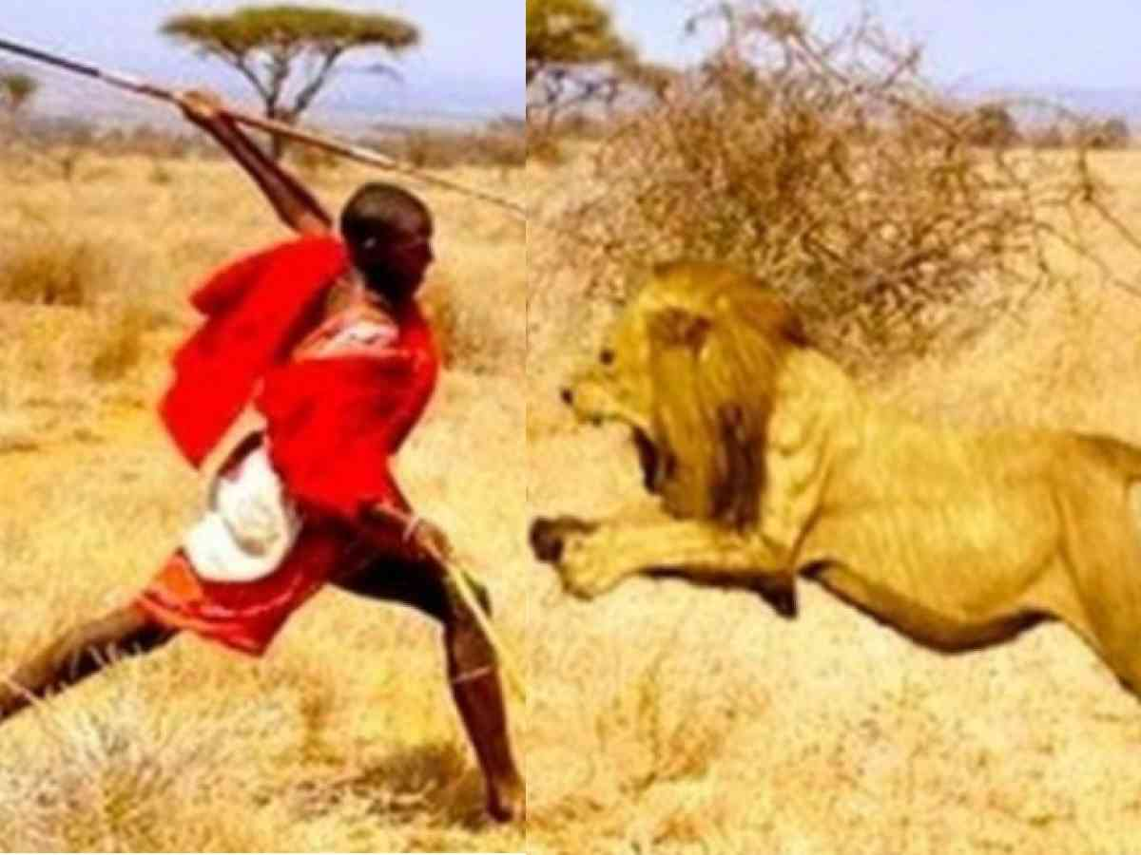
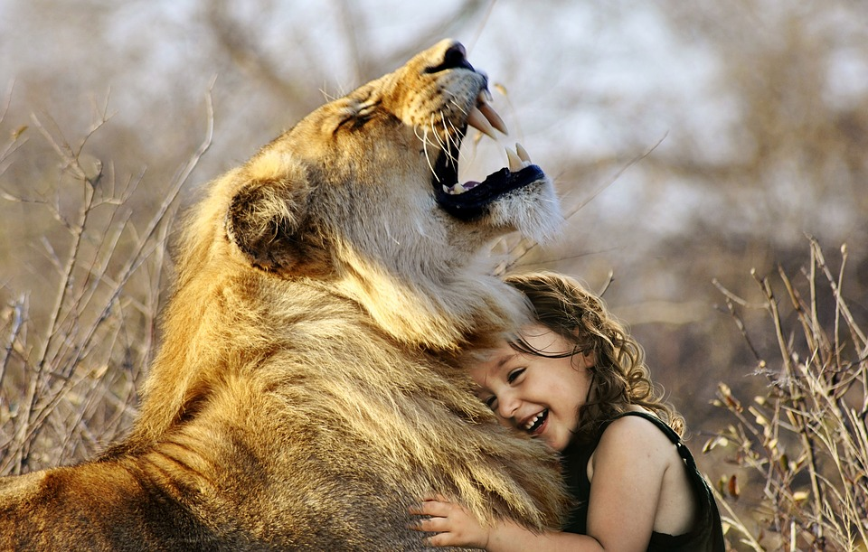
01. 쿠쿠팡팡 강사의 역할
Notes:
[설명]
두개의 그림 중 어떤 그림이 더 보기에 좋습니까?
여러분이 사람이고, 교육생이 사자라면 둘 중에 어떤 그림과 같은 관계를 만들고 싶습니까?
두 번째 그림과 같은 상황을 만들기 위해 필요한 것은 무엇이라고 생각합니까?

Slide 16
01. 쿠쿠팡팡 강사의 역할
Rapport
의사소통에서 상대방과 형성되는 친밀감 또는 신뢰관계
두 사람의 인간 사이에서 마음이 통하고, 따뜻한 공감이 있으며 감정교류가 잘 되는 것. 얘기가 통하는 정도
‘마음이 서로 통한다’, ‘무슨 일이라도 털어놓고 말할 수 있다’, ‘말한 것이 충분히 이해된다’고 느껴지는 관계를 말한다.
Notes:
[설명]
Rapport 라는 용어를 들어본 적이 있습니까?
심리 상담, 교육학에서 자주 사용되는 용어로 의사 소통으로 형성되는 친밀감 또는 신뢰 관계를 의미합니다. 교육생과 Rappot를 형성하게 되면 학습 효과가 크게 증대 될 수 있습니다.
교육생들과 Rapport를 형성하기 위해서는 어떠한 노력들이 필요하다고 생각합니까?

Slide 17
01. 쿠쿠팡팡 강사의 역할
Rapport 형성하기
이름 불러주기
좋아하는 것 물어보기
작은 것도 칭찬하기
지적하지 않기
긍정적인 기대가 섞인 말을 많이 해주기
편안한 분위기를 만들어주기
상대방이 사용하는 표현을 따라하기
공통점을 공유하고 공감대 형성하기
Notes:
[설명]
여기 설명된 내용들 이외에도 Rapport를 형성하기 위해서는 많은 방법들이 있습니다.
지금 당장 이것들을 수행하지 못하도 괜찮습니다.
5일간의 교육을 통해 우리는 쿠팡의 교육 과정을 지도하는 방법을 배우고 동시에 교육생들과 Rapport를 형성하는 여러가지 방법들을 배우게 될 것입니다.

Slide 18
02
쿠쿠팡팡 교육 환경 정의하기

Slide 19
02-1
좋은 강사의 정의

Slide 20
02. 쿠쿠팡팡 교육 환경 정의하기
쿠쿠팡팡의 좋은 강사는 어떤 사람입니까?
Notes:
[설명]
여러분이 생각하는 좋은 강사는 어떤 사람입니까?
(롤 모델, 역량, 강의 방식 등 다양한 대답이 나올 수 있도록 여러 형태로 바꾸어 질문합니다.)
좋은 강사가 되기 위해 갖추어야 할 자질은 무엇이라고 생각합니까?

Slide 21
02. 쿠쿠팡팡 교육 환경 정의하기
좋은 강사의 자질
정서적 공유
타인에게 끼치는 영향에 대한 인식
상호 작용에서 보여지는 용기
자신을 정직하게 바라보려는 의지
타인의 성장에 대한 관심
교육에 대한 신뢰와 열정
Notes:
[설명]
정서적 공유 정서적으로 함께한다(presem)는 것은 다를 사람이 경험하는 기쁨과 고통에 의해 마음이 움직인다는 의미이다. 지도자가 자신의 감정을 자각하고 표현할 때, 그들은 다른 사람과 정서적으로 더 깊게 얽히게 된다. 지도자가 이러한 자신의 경험에 주의를 기울일 수 있는 능력이 있다면, 그들의 구성원은 좀더 잘 공감하고 그들과 마음을 함께 나눌 수 있을 것이다. 또한 함께한다는 것은 ‘구성원의 곁을 지킨다’ 는 것인데, 이는 구성원들을 진정으로 돌보고 그들의 심리적 세게에 들어가고자 하는 의지가 있음 을 의미한다. 함께 한다는 것은 교육에 참석했을 때 잡념에 빠지거나 다른 일에 몰두하지 않고, 집단 내에서 자신이 겪는 경험과 반응에 대해 개방적인 태도를 취한다는 것을 의미한다.
타인에게 끼치는 영향에 대한 인식 개인적 힘이란 자신이 타인에게 끼치는 영향에 대해 인식하는 것 그리고 자신감과 관련이 있다. 강사가 자신의 삶에서 일종의 힘을 느끼지 못한다면 (또는 자신의 운명에 대한 통제력을 느끼지 못하다면) 교육생을 임파위링하기는 어렵다. 즉, 자신에게 없는 것을 다른 사람에게 제공하기는 불가능하다. 여기에서 강조할 것은 힘 이 다른 사람을 지배하거나 착취하는 것이 아니라는 점이다. 이와 같은 것은 힘을 남용 하는 것이다. 진정으로 힘 있는 지도자는 교육생들의 의존성을 높이기 위해서가 아니라 그들이 지금까지 사용하지 않고 있던 잠재력을 깨닫도록 돕기 위해서 영향력을 행사한다. 집단지도자는 구성원들을 자신의 동료로 받아들임으로써 그들을 임파위링 한다. 교육생들이 위험을 감수하면서 변화하려고 노력한다면, 그러한 과정에서의 공은 대부분 그들에게 돌아가야 힌다.
상호 작용에서 보여지는 용기 효과적인 강사는 구성원들과 하는 상호작용에서 용기를 보여 주며 강사라는 특수한 역할 뒤로 자신을 숨기지 않는다. 강사들은 집단에서 용기 있 는 태도를 보여 준다. 이를 위해 그들은 위험을 감수하고 실수를 인정하며, 취약함을 드러낼 줄도 알고, 존중하는 태도로 구성원들에게 기꺼이 도전하며, 통찰과 신념에 따라 행동하고, 교육 과정에 대한 자신의 생각과 감정을 구성원들과 나누며, 자신이 가지고 있는 힘을 구성원과 공유할 의지를 보여 준다. 강사들은 자신이 불완전함에도 불구하고 삶과 행동에 대해 나름대로의 입장을 취하는 것을 보여 줌으로써 구성원들에게 중요한 학습 경험을 제공할 수 있다. 구성원들이 자신에게 익숙하고 안전하게 느껴 지는 삶의 패턴을 버리고 변화하려고 할 때, 그들은 자주 불안하고 두렵다는 말을 한다. 집단지도자들은 때때로 느껴지는 두러움에도 불구하고 앞으로 나아가려는 행동을 보여 줌으로써 변화하고자 하는 자신의 의지를 구성원들에게 보어 줄 수 있다.
자신을 정직하게 바라보려는 의지 강사에게 가장 핵심적인 과제 중 하나는 구성원의 자기탐구를 촉진하는 것이다. 자각을 위해서는 자기 자신을 징직하게 바라보려는 의지가 필요하며, 강사는 자기 스스로에게 질문을 던지려는 의지가 있음을 보여 주어야 한다. 이와 같은 중요한 특성은 자신의 욕구와 동기뿐만 아니라 개인적인 갈등과 문제, 방어기제와 취약한 지점, 미해결 과제, 그리고 이러한 점들이 집단 과정에 끼칠 수 있는 잠재적 영향에 대해 인식하는 것을 의미한다. 자각을 중시하는 지도자는 집단 환경에서 자신이나 다른 구성원들을 향해 발생하는 전이에 대해 치료적으로 작업할 수 있다. 그뿐 아니라 집단지도자들은 자신의 취약한 부분, 특히 자신의 역전이를 자각하고 그에 따라 나타나는 자신의 반응에 대해 책임을 진다.
타인의 성장에 대한 관심 집단지도자에게 필요한 가장 충요한 특성 중 하나는 타인의 안녕과 성장에 대한 진실된 관심이다. 진실함은 솔직함과 관련이 있는데, 진실하다는 것은 다른 사람이 듣기 힘들 수도 있는 것을 직접적으로 알려 주는 것을 의미한다. 강사에게 있어서 돌본다고 하는 것은 구성원들로 하여금 그들이 부정하고 있는 삶의 일부분을 들여다보고 집단에서 진실하지 않은 행동을 지양하도록 돕는 것을 의미한다 강사가 효과적인 피드백을 제공하기 위해서는 구성원의 이익이 가장 중요하다 는 관점을 나타내는 진실함과 존중의 태도를 갖추어야 한다. 진정성은 진실함의 한 형태이다. 진정성 있는 집단지도자는 겉치레가 없고 방어나 위장 뒤에 숨지 않는다. 진정성은 자신을 적절하게 개발하고 집단에서 발생하는 일에 대한 자신의 느낌과 반응을 공유하는 것을 포함한다. 진정성은 스쳐 가는 생각이나 지각, 감정, 상상, 반응 등을 무분별하게 공유하는 것을 의미하지 않는다. 에컨대, 지도자가 집단 초기에 특정 구성원에게 마음이 끌렸다고 해서 그것을 첫 회기에 개방하는 것은 지혜롭지 못하다. ＇기다림＇ 이 곧 진정성이 없다는 것을 의미하지 않는다. 오히려 그러한 태도는 집단의 초기 단계에서 내담자를 존중하고 배려하는 것이다.
교육에 대한 신뢰와 열정 교육 과정의 가치에 대한 강사의 깊은 신뢰는 교육의 성공에 필수적 요소이다. 집단의 개입이 변화를 촉진할 것이라는 믿음 없이 단지 주어졌기 때문에 교육을 진행하는 강사가 구성원들을 고무할 가능성은 낮다. 집단지도자가 집단 경험의 가치에 대해 열정이 없는데 구성원들은 집단 경험이 자신들에게 가치가 있을 것이라고 어떻게 믿을 수 있겠는가? 강사가 집단에서 불러일으키는 열정은 전염성이 있다. 집단지도자가 열정을 발휘할 때, 그들이 반복해서 '무미건조한 교육' 을 이끌 가능성은 낮다. 강사는 자신의 일을 즐기고 구성원들과 함께 하는 것을 좋아한다는 것을 보여 줄 필요가 있다. 강사의 열정이 결여될 때, 그것은 교육에 반영되어 구성원들의 참여 동기가 낮아질 뿐 아니라 교육에서 중요한 작업을 할 능력 또한 저하된다.
<집단상담의 이론과 실제 - Gerald corey 저 ,학지사 40p)

Slide 22
02-2
강사가 지양해야할 행동

Slide 23
02. 쿠쿠팡팡 교육 환경 정의하기
강사가 지양해야할 질문들
교육생들이 내게 어떤 기대를 가지고 있을까?
나는 교육을 잘 시작할 수 있을까? 어떻게 해야 할까?
교육 시간이 많이 남거나 부족하면 어떻게 하지?
내가 처음이라는 사실을 교육생들이 알게되면 어떡하지?
내가 미리 모든 계획을 다 가지고 있어야 하나?
질문을 했는데 아무도 대답하지 않으면 어쩌지?
너무 지루하서 조는 교육생들이 많아지면 어떡하지?
Notes:
[설명]
신입 강사들이 자신의 마음속에서 일어나는 내적 대화(intemal dialogue)를 알고 검토하는 것이 필수적이다. 심지어 가장 유능한 강사들도 왜곡되거나 부정적인 생각에 빠지곤 한다. 자기패배적인 사고 패턴을 완전히 지워 버리는 것은 쉽지 않다 그러나 우리가 가지는 생각 밑에 있는 가정과 우리가 도달하는 결론에 대해 의문을 가지고 되돌아보는 것은 가능하다. 인지상담자들이 알려 주었듯이 우리의 핵심적 사고에 지속적으로 도전하려는 태도를 가짐으로씨 우리는 부정적인 내적 대화에 의해 통제당하지 않을 수있다. 신입 강사들은 자신에 대한 의심과 염려가 자연스러운 일이라는 사실을 받아들이 는 것이 바랍직하다. 적정한 수준의 불안은 오히려 도움이 된다. 왜냐하면 어느 정도의 불안이 있어야만 자신에 대한 솔직한 평가를 할 수 있기 때문이다. 그러나 불안이 스스로 증폭되고 우리를 무력하게 만들 정도로 커진다면 그것은 비생산적이다. 신입 강사들이 자신의 마음속에 생기는 질문과 염려를 말로 표현하고 교육 집단에서 탐색 해 보는 것은 도움이 된다. 이렇게 표현하고 탐색해 봄으로써 불필요한 불안을 경감 시킬 수 있는데, 그 이유는 그들의 동료들도 비슷한 염려를 가지고 있다는 것을 발견하게 되기 때문이다. 학생들은 자주 그들의 동료들이 자신보다 휠씬 더 많은 지식, 기술, 능력, 자신감을 가지고 있는 것처림 보인다고 말한다. 불안과 부적절감을 표현하는 동료들의 이야기를 들으면 학생들은 자신감이 아주 많아 보였던 동료들도 자기에 대한 회의로 고민하고 있음을 알게 될 것이다. 자신이 가진 염려에 대해 동료들이나 매니저와 함께 탐색함으로써 신입 강사들은 현실적인 불안과 비현실적인 불안을 구별하고 그 결과로 비효율적이고 불필요한 불안을 줄일 수 있을 것이다.

Slide 24
02. 쿠쿠팡팡 교육 환경 정의하기
적절한 자기 개방의 정도
Notes:
[설명]
교육 중에 강사 개인에 대한 사적인 이야기, 사례, 예시, 비유등을 사용하는 것이 올바르다고 생각합니까?
너무 적은 강사의 자기 개방으로 발생할 수 있는 문제들은 무엇이 있다고 생각합니까?
너무 많은 강사의 자기 개방으로 발생할 수 있는 문제들은 무엇이 있다고 생각합니까?
처음 교육을 진행하게되면 교육생과의 Rapport 형성을 위해 자기 개방의 정도를 고민할 수 있습니다. 무엇을 언제 어떻게 얼마나 개방하는게 좋을 지에 대해 논의해봅시다.

Slide 25
02. 쿠쿠팡팡 교육 환경 정의하기
너무 적은 자기 개방
너무 적은 자기 개방이 문제가 되는 이유는 무엇입니까?
강사가 자기 개방을 적게 하려고 하는 이유는 무엇입니까?
자기 개방의 폭을 넓히려면 어떻게 해야 합니까?
Notes:
[설명]
너무 적은 자기 개방이 문제가 되는 이유는 무엇입니까?
교육생들의 교육 성과 저하
쿠팡에 대한 권위적인 이미지 부여
올바른 커뮤니케이션에 대한 방해
강사가 자기 개방을 적게 하려고 하는 이유는 무엇입니까?
역할 뒤에서 숨어서 안전하고 싶은 욕심
자신의 전문성을 인정받지 못하는 것에 대한 불안
강사 교육생 관계의 권위 유지
자기 개방의 폭을 넓히려면 어떻게 해야 합니까?
쿠팡 업무와 관련된 사례를 발굴하기
쿠팡에 대한 긍정적인 이미지를 부여할 수 있는 일상 공유
교육생의 자기 개방에 대한 공감 및 부연 설명
만약 당신이 상담자에게 기대되는 전형적인 역할을 유지하고, 당신의 전문가적 태도 뒤에서 신비로운 사람으로 남으러고 한다면, 당신은 집단에 서 자신의 개인적 정체성을 원고 자신에 대해 기의 알러 주지 않으려고 할 것이다. 상담 자가 하나의 인격체로서 기능하기보다는 어면 역할 뒤에 숨으려고 하는 이유는 여러 가지이다. 그중 하나는 자신의 전문성이 내담자들에게 인정받지 못할 수도 있다는 두 려움일 것이다. 또 다른 이유는 내담자들과 거리를 두기나 '의사-환자' 의 관계를 유지 하려는 욕구 때문일 수도 있다. 당신의 개인적 삶을 공유하고 싶지 않은 마음 외에, 당신은 집단에서 경험하는 느김 이나 특정 구성원으로부터 받는 영향에 대해 개방하기를 주저할 수도 있다. 집단에서 발생하는 일에 대한 자신의 반웅을 공유하지 않는 방법으로 당신은 기리를 유지한 채 관찰만 하는 방식으로만 개입할 수도 있다. 그리한 '전문적' 냉담함은 사적인 차원의 발언을 하지 않고, 해석, 제안, 질문을 하면서 단순히 집단의 호름을 조정하거나 구조화 본환동을 하나석 하나석 진행하거나 주체를 명료화하는 진행 방법윤 동해 표현된다. 내 생각에 파음을 나누는 가장 효과적인 방법은 현재 집단에서 발생하는 일에 관한 느낌을 개방하는 것이다. 예컨대, 대부분의 구성원이 집단 참여에 대한 동기가 낮고 회 기에 집중하지 않는 것처럼 지속적으로 느껴질 때, 당신은 집단에 생기가 돌게 하려면 구성원들의 도움 없이 혼자서 노력해야 할 것 같은 부담을 느낄 것이다. 당신이 이와 같 은 낮은 동기로 인해 어떤 영항을 받는지에 대해 개방적인 태도를 취하는 것은 대체로 적절하면서 효과적이다.

Slide 26
02. 쿠쿠팡팡 교육 환경 정의하기
너무 많은 자기 개방
너무 많은 자기 개방이 문제가 되는 이유는 무엇입니까?
강사가 자기 개방을 많이 하려고 하는 이유는 무엇입니까?
자기 개방의 폭을 줄이려면 어떻게 해야 합니까?
Notes:
[설명]
너무 많은 자기 개방이 문제가 되는 이유는 무엇입니까?
교육생들의 교육 성과 저하
쿠팡에 대한 산만한 이미지 부여
올바른 커뮤니케이션에 대한 방해
강사가 자기 개방을 많이 하려고 하는 이유는 무엇입니까?
역할에 대한 인정 욕구
자신의 전문성을 인정받지 못하는 것에 대한 불안
넓은 자기 개방이 교육에 효과적이라는 오해
교육생들의 불필요한 요청에 부응하기 위해
자기 개방의 폭을 줄이려면 어떻게 해야 합니까?
쿠팡 업무와 관련된 사례를 발굴하기
쿠팡에 대한 긍정적인 이미지를 부여할 수 있는 포인트 정리
교육생의 자기 개방에 대한 공감 및 부연 설명
너무 적은 개방과는 반대 극단에서 발생할 수 있는 문제는 지나치게 많은 자기개방이다. 대부분의 초보 강사(그리고 경험 있는 강사 중에서도 많은 사람)는 구성원들에게 인정받고 수용되고 싶은 강한 욕구를 가지고 있다. 그들은 자신이 구성원들처럼 한 인간일 뿐이라는 사실을 중명하기라도 하듯 아주 사적인 사실을 공유함으로써 '집단의 일원으로서 해야 할 의무를 다하려는' 실수를 범하기 쉽다. 적절한 자기개방과 부적절한 자기개방 사이에는 미묘한 차이가 있다. '가능한 한 많은 자기개방을 할수록 더 효과적' 이라고 가정하는 것은 잘못이다. 자기를 개방할 때에는 당신이 자기개방을 하는 이유, 구성원들이 자기개방에 대해 준비된 정도, 아주 구체적이고 사적인 내용을 공유함으로써 발생할 결과, 그리고 당신의 자기개방이 집단 과정의 지금-여기에 관련되는 정도 등을 함께 고려해야한다.
당신은 자신에 대해 더 많이 개방함으로써 집단의 압력에 굴복하고 싶은 유혹을 받기도 한다. 구성원들은 ＂우리는 당신에 대해 잘 알지 못해요. 우리에게 당신 자신에 대 해 좀 더 알려 줄 수 있어요? 우리는 우리 자신에 대해서는 이야기를 했어요. 이제 당신도 우리처럼 좀 더 개방하면 좋겠어요＂라고 말하기도 한다. 구성원들은 지도자인 당신에게 집단의 일원이 되라'는 압력을 휠씬 미묘하지만 그렇다고 약하지도 않은 방식으로 가한다. 당신은 전문가라는 공적 역할 속에서 길을 잃지 않고 친구 또는 동료 구성원처럼 다가가기 위해 지나친 노력을 기울이기도 한다 당신이 개인적인 문제를 구성원 들과 나누려고 할 경우에는 그러한 공유가 구성원들에게 도움이 되어야 한다. 이리한 문제를 탐색하려면(그리고 당신에게 도움이 되게끔 하려면) 그것을 당신이 구성원으로 참여하는 집단에서 다루어야 한다. 집단을 지도한다는 것은 매우 힘든 일인데, 당신이 자신의 역할과 기능을 구성원들의 것과 혼동하게 되면 휠씬 더 힘들어진다.

Slide 27
02. 쿠쿠팡팡 교육 환경 정의하기
적절하고 교육 효과를 높이는 자기 개방
너무 자주 자신의 사례를 드는 것은 옳지 않다.
시범 보이기, 관계 강화, 롤플레잉을 돕기 위해 사용할 수 있다.
강사의 욕구로 인해 자기 개방을 해서는 안된다.
자기 개방 이후 교육생들의 반응을 관찰하고, 수정 개선한다.
Notes:
[설명]
적절하고 촉진적인 자기개방은 집단운영의 기술 중에서 핵심적인 측면이다. 당신 자신이 보다 인간적인 사람이 되기 위해서 또는 참여하고 있다는 점을 강조하기 위해서 자신의 과거나 사생활의 구체적인 사실을 개방할 필 요는 없다. 몇 마디의 말로도 많은 것을 전달할 수 있으며 접촉, 시선, 몸짓과 같은 비언어적인 메시지들도 동일시나 이해와 같은 감정을 전달할 수 있다. 적절한 개방을 위해서는 교육생에 초점을 맞추어야 한다. 그리고 인위적인 방법을 통해 교육생의 마음을 열고자 해서는 안 된다. 사람들이 반응하는 방법에 대한 당신의 민감성은 적절한 자기 개방의 시점과 가치에 대해 많은 것을 알려 준다., 시간적 적절성은 정말 중요한 요소이다. 집단 초기에는 부적절할 수 있는 자기개방도 후기에는 매우 유용할 수 있다. 신입 강사에게는 무분별하거나 조심스럽지 않게 자기개방을 하는 실수를 범하기보다 차라리 그것이 실수라 하더라도 자기개방에 조심스러운 태도를 가지라고 충고하고 싶다. Yalom(2n0s)은 지도자의 자기개방은 반드시 구성원들이 자신의 목표에 도달하는 데 도움을 주는 도구가 되이야 한다는 점을 강조했다. 그는 강사가 무분별하게 자기개방을 하는 것에 대해 신중한 입장을 취했고 구성원들에게 수용과 지지, 격려를 제공할 수 있는 자기개방만 선택적으로 할 것을 주장했다. Yalom은 강사들이 지금-여기에서 일어나는 반응을 개방하는 것이 그들의 과거에 발생했던 개인적 사건에 대해 상세하게 개방하는 것보다 집단을 더 효과적으로 촉진한다고 믿있다. 강사가 사적인 것을 개방하는 주된 이유는 그러한 개방이 교육효과를 촉진한다는 가정이 있기 때문이다. 때때로 집단지도자의 자기개방은 특정 시점에 구성원 개인이나 집단 전체에게 발생한 것에 대해 지도자가 관찰하거나 개인적으로 느긴 것을 진달하는 기능 한다. 지도자가 주의 깊고 구성원들을 배려하는 태도로 이와 같은 것을 수행한다면 이는 집단 내에서 피드백을 주는 방법에 대해 훌륭한 시범을 보이는 기회가 되며, 집단 에 치료적인 영향을 줄 수도 있을 것이다 F과 K0x(2002)는 강사가 자신의 개방이 교육생에게 어떤 영향을 끼치는지에 대 해 이해하고 자기개방을 적절한 방법으로 하는 것은 매우 중요하다고 했다. 강사의 자기개방에 대한 경험적 연구 결과에 따라 H과 Knox는 상담 실제에서의 자기개방에 관한 지침을 다읍과 같이 제시했다.

Slide 28
02-3
교육생의 변화 촉진

Slide 29

02. 쿠쿠팡팡 교육 환경 정의하기
변화 촉진 기술
적극적 경청
공감적 이해
초점 맞추기
모델링
적극적 참여 유도
Notes:
[설명]
변화 촉진 기술은 교육생들이 긍정적, 생산적으로 변화해 갈 수 있도록 교육 환경 조성에 도움이 되는 기술들을 이야기 합니다.
변화 촉진 기술에는 적극적 경청/ 공감적 이해/ 초점 맞추기/ 모델링/ 적극적 참여 유도의 다섯가지 항목이 포함되어 있습니다.
이번 시간에는 각 항목에 대해 살펴보고, 교육 환경에 어떻게 적용하면 좋을지 생각해 봅시다.

Slide 30
02. 쿠쿠팡팡 교육 환경 정의하기
1. 적극적 경청
교육생의 말과 행동에 민감하게 반응하여, 강사가 이해한 사항을 재진술
교육 중 수시로 교육생들의 행동(표정, 자세, 움직임)등을 관찰하고 피드백 제공
교육생의 말과 행동을 파악하고, 어떤 감정을 느끼는지 파악해보기
성급하게 결론 내리기 보다는 교육생의 이야기를 끝까지 듣고, 방향을 모색하기
Notes:
[설명] 적극적경청 변화촉진을 위한 첫 번째 기술은 적극적 경청이다. 적극적 경청(Active Listening) 은 교육생의 말과 행동에 민감하게 반응하여 강사 자신이 이해한 것을 자신의 말과 행동으로 되돌려주는 것을 말한다. 적극적 경청은 단순히 귀 기울여 들어주는 것 이상을 의미하는 상담도구로, '능동적 경청', '반영적(Reflective) 경청' 또는 '선택적(Selective) 경청' 으로도 불린다. 상대방에게 온전히 주의를 기울이는 것은 효과적인 의사소통을 위한 기본 태도다. 이를 통해 상대의 대화 내용에 집중할 수 있고, 몸짓이나 음성의 변화 등에 주의하며 숨겨진 의미를 감지해 낼 수 있다. 그럼에도 교육에서 적극적 경청이 어려운 이유는 무엇인가? 그것은 바로 강사의 주의산만 때문이다. 강사의 주의를 흩뜨리게 하여 적극적 경청을 어렵게 하는 요인은 아래와 같다.
적극적 경청의 저해 요인 1. 강사 역할에 대한 지나친 의식 2. 강사로서 자신이 어떻게 보일지에 대한 지나친 염려 3, 말하는 사람에게 초점을 맞추기보다 다음에 말할 것 또는 반응할 것에 대한 생각 4. 교육생의 표면적인 메시지에만 주의를 기울일 뿐, 행동에 대한 집중 결여 5. 지나치게 말을 많이 하면서 자신이 할 말에만 초점을 맞춤 6. 상세한 정보를 묻거나 관련 없는 폐쇄질문 7. 자신이 듣고 싶은 내용만 듣는 선별적 경청 8. 교육생이 스스로 자신의 문제를 탐색하여 해결책을 찾아가도록 돕기보다 성급한 충고를 일삼음 9. 교육생의 입장에서 이해하기보다 강사의 입장에서의 교육생에 대한 판단 또는 평가 교육에서 적극적 경청기술은 강사의 필수 도구다. 그러나 집단에서의 적극적 경청은 동시에 여러 사람을 대상으로 한 다는 점에서 훨씬 더 복잡하다. 강사는 말하고 있는 교육생은 물론, 동시에 다른 교육생들의 말과 행동이 전달하는 메시지를 경청해야 하기 때문이다. 또한 교육생들이 말하고 있지 않는 경우에도 그들이 어떻게 느끼고 생각하는지 파악하고자 해야 한다. 이를 위해 강사는 수시로 집단을 둘러보면서 교육생들의 행동(예, 표정, 자세, 몸의 움직임 등)을 관심 있게 살펴야 한다. 교육생의 말과 행동을 통해 메시지를 동시에 경청하고 이해하기는 말처럼 쉬운 일이 아니다. 그러므로 예비 강사는 평소에 기회 있을 때마다 적극적 경청 기술을 연습해야 할 것이다. 상대방의 말과 행동을 동시에 관찰하면서 그 사람이 말하는 내용 이상의 메시지, 즉 메타의사소통(Metacommunication)을 파악해 보는 것도 좋은 연습 방법이다. 이 방법은 다른 사람들의 말과 행동을 관찰하고 나서, 그들이 어떻게 느끼고 있고, 무슨 생각을 하고 있는지 파악해 보는 것이다.
이처럼 강사의 적극적 경청기술을 통한 반용은 교육생의 통찰을 유도하는 한편, 결과적으로 문제해결을 도모하여 궁극적으로 인간적 성장과 발전을 촉진하는 효과가 있다. 더욱이, 강사는 교육생들의 말에 경청할 뿐 아니라, 시범을 통해 이들에게 기본적인 경청과 반응 기술을 습득하도록 돕는다. 자신의 이야기에 귀 기울이지 않는 집단에서 교육생들이 깊은 사적인 이야기를 하기는 쉽지 않을 것이다. 자신의 이야기에 관심을 기울이지 않는 사람들에게 자신을 드러낼 이유가 없기 때문이다

Slide 31
02. 쿠쿠팡팡 교육 환경 정의하기
2. 공감적 이해
다른 사람의 감정을 가슴으로 느끼고, 입장을 머리로 이해하는 것
교육생 개개인에 대한 이해와 개방성 필요
비언어적 의사 표현에서 나오는 메시지 이해하기
교육생의 입장에서 주관적 감정을 공유하고 상황을 이해함과 동시에 강사로서의 개별성을 유지하는 것이 필요
Notes:
[설명]
공감적 이해 변화촉진을 위한 두 번째 기술은 공감적 이해다. 공감적 이해(Empathic understanding)란 역지사지, 즉 다른 사람의 감정을 가슴으로 느끼고, 그의 입장을 머리로 이해하는 것을 말한다. 공감적으로 이해하는 강사는 교육생의 주관적인 경험을 감지할 수 있고, 그의 눈으로 세상을 볼 수 있다. 공감적으로 이해하기 위해서는 무엇보다도 교육생 개개인에 대한 보살핌과 개방성이 필요하고, 폭넓은 경험과 부단한 연습이 요구된다. 또한, 공감적 이해를 하기 위해서는 말뿐 아니라 미묘한 행동을 통해 전달되는 메시지도 분별할 수 있어야 한다. 그렇지 않은 경우 강사는 집단윈과 지나치게 동일시하여 동조하게 되어 비교육적인 반응을 할 수 있기 때문이다. 공감적 이해의 핵심은 교육생이 경험하는 것을 파악 하여 그의 내면세계에 들어가 그의 입장에서 주관적 감정을 공유하고 상황을 이해하는 것이다. 동시에, 그와 동일시하지 않고 강사의 개별성을 유지하는 데 있다.

Slide 32
02. 쿠쿠팡팡 교육 환경 정의하기
3. 초점 맞추기
교육 과정에서 논의되는 주제를 중심으로 이야기를 펼쳐 나가는 것
강사의 자기 개방정도를 조정하기
교육생들의 초점이 교육 주제와 일치하는지 주기적으로 체크
초점 맞추기 단계
초점 설정
초점 유지
초점 이동
초점 심화
Notes:
[설명]
초점 맞추기
변화촉진을 위한 세 번째 기술은 초점 맞추기(focusing)다. 교육 중에는 대화의 초점을 맞추는 일런의 작업 과정이다. 초점이란 집단에서 논의되고 있는 주제 또는 소주제를 말한다. 한 회기에서 초점은 순간순간 주제, 활동 또는 개인으로 옮겨 간다. 예를 들어, 집단의 초점은 부모와의 관계 같은 주제, '신뢰의 원' 같은 집단 활동, 또는 특정 교육생의 문제가 되기도 한다. 그러므로 강사는 집단의 초점이 어디에 맞추어져 있는지, 그리고 집단목적과 일치하는지 지속적으로 모니터링해야 한다. 집단의 초점은 집단목적과 일치하는 범위내에서 얼마든지 이동할 수 있고, 논의 내용이나 개인 작업의 정도를 더 깊은수준으로 심화시킬 수 있다. 초점 맞추기는 1) 초점 설정, 02) 초점 유지, 03) 초점 이동 04) 초점 심화 등의 과정이 필요에 따라 앞뒤로 오가며 이루어진다.
1) 초점 설정.
초점 맞추기의 첫 번째 과업은 초점을 설정하는 일이다. 집단의 초점 설정은 강사의 중요한 임무에 속한다. 교육생들은 종종 자신의 관심사에 몰입하여 다양한 생각들을 복잡한 양상으로 표출하게 된다. 이러한 점에서, 집단 내에서 여유를 가지고 집단의 흐름을 관찰할 수 있는 사람은 바로 교육자다. 강사에게는 집단의 초점을 설정할 수 있는 권한이 있다. 집단의 초점 설정 방법은 매우 다양하다. 이는 단순히 교육생들에게 다음에 다룰 주제나 활동을 말해 줌으로써 설정될 수도 있다.
2)초점 유지
초점 유지란 집단 내에서 집단의 목적에 부합된다고 판단되는 주제를 지속적, 의도적으로 다루는 것을 말한다. 한 가지 주제에 관해 이야기를 나누던 중에 다른 주제의 이야기를 꺼내는 교육생이 있다면, 이를 차단하여 본래의 주제에 관한 이야기에 머무르게 하는 것도 초점 유지의 일환이다. 일단 집단의 초점이 맞추어지면, 강사에게는 다음과 같은 임무가 주어진다. 즉, 집단의 초점이 산만해져서 다시 제 궤도에 올려놓거나 특정 주제나 사람에게 맞출 필요는 없는지 집단의 흐름을 면밀히 관찰한다. 또한, 다른 주제나 교육생 또는 활동으로 옮겨 갈 필요는 없는지 지속적으로 살펴야 한다. 예를 들어, 대학생 성장집단에서 한 교육생이 최근에 아버지를 잃은 슬픔을 토로하던 중에 다른 교육생이 최근 대학생들 사이에 인기가 높은 연예인들에 관한 이야기를 늘어놓는다고 하자. 이때 강사가 즉각 개입하여 집단의 주제를 앞서 이야기하던 것으로 되돌려 놓는 것이 초점 유지다.
그러면 교육의 초점은 어떤 경우에 유지해야 하는가? 집단마다 목적이 다르고 교육생들의 욕구가 다양하다는 점에서 이 질문에 대한 대답은 쉽지 않다. 집단의 초점을 유지할 것인가, 아니면 다른 주제로 옮길 것인가를 결정하기 위해 강사가 고려해야 할 사항은 아래와 같다.
'초점 이동' 결정을 위한 체크리스트
"집단 시간이 충분히 남아 있는가?
"교육생들은 현재의 초점에 관심이 있는가?
"집단논의에 다른 교육생을 끌어들일 필요는 없는가?
"집단의 초점은 어떤 주제, 사람 또는 활동에 맞추어져 있는가?"
"새로운 주제로 초점을 옮기고 싶은가? 아니면 옮길 필요가 있는가? "
"현재 다루고 있는 주제, 사람 또는 활동에 너무 오랫동안 초점을 맞추고 있는 것은 아닌가?"
"현재의 초점은 교육목적과 관련이 있는가? 이미 과거에 다룬 적이 있었던 것은 아
닌가?
3) 초점 이동.
초점 맞추기의 세 빈째 과입은 초점을 이동하는 일이다. 집단의 초점 이동은 초점 유지와 맞물러 있다. 즉, 집단의 초점 이동은 집단의 초점을 더 이상 유지할 필요가 없는 경우다. 그러므로 강사는 위 체크리스트의 질문들에 대해 어떻게 답할 것인지 고려해 보면서 집단의 초점을 이동할 필요가 있는지를 결정한다
4) 초점 심화.
초점 맞추기의 네 번째 과업은 집단의 초점을 심화하는 일이다. 교육생들이 긍정적, 생산적인 변화를 얻을 수 있게 하기 위해서는 집단작업이 깊은 수준에서 이루이질 필요가 있다. 집단의 초점 심화를 위해 강사는 교육생들과 집중적으로 작업하되, 교육생들 사이에 개인적인 쌍식으로 나눔의 기회를 가질 수 있도록 촉진자 역할을 한다. 그리고 때로로 교육생들이 자신의 사적인 문제와 상황을 재고해 볼 수 있게 하는 탐색질문을 하거나 집중적인 활동을 마련한다.

Slide 33
02. 쿠쿠팡팡 교육 환경 정의하기
4. 모델링
강사가 보이는 모든 종류의 시범 기술
교육생들이 고객 상담에 익숙해질 수 있도록 단계적 구조화
롤 플레잉에서 대화 방식, 경청, 반응 등에서 모델 역할 담당
부정적 감정 표현을 긍정적으로 바꾸어 설명하기
Notes:
[설명]
4) 모델링 변화촉진을 위한 네 번째 기술은 모델링이다. 모델링(Modeling)이란 강사가 교육생들의 본보기가 되어 보고 배울 수 있도록 하는 방법을 말한다. 집단참여 경험이 없는 교육생은 집단에서 자신의 역할에 대해 혼란스러워 할 수 있다. 집단에서 어떤 주제와 방식으로 말해야 하는지, 또는 다른 교육생의 자기개방에 어떻게 반응해야 하는지에 대해 낮설어하며 집단참여를 망설일 수 있다. 이때 필요한 것이 바로 강사의 모델링이다. 강사의 모델링은 집단규범 강화에 유용한 방법이다. 예를 들어, 진정성과 반응성, 타인에 대한 공감적 이해와 수용, 타인의 안녕에 대한 관심, 다양성 존중, 돌봄과 관심 표현, 감정 표현(특히, 비공격적 방식으로의 부적 감정 표현), 자기개방, 피드백, 모험 감수 행동, 긍정적 어조 등이 그것이다. 강사의 역할은 교육생의 것과는 다르다. 그렇지만 전문가의 가면을 쓰고, 그 가면 뒤로 자신의 모습을 숨겨서는 안 된다. 강사는 상담기술을 활용하여 교육생들의 참여 행동에 적극 반응함으로써 이들의 참여 행동을 강화한다.
이리한 기술은 집단분위기에 직접적으로 영향을 준다는 첨에서 특히 집단초기에 중요하다. 집단초기에 강사는 안정되고 이완된 자세로 교육생들에게 비교적 일일이 반응하기도 한다. 그러나 교육생들이 각자 자신의 역할을 인식하고 점차 적극적으로 참여하게 되면, 강사는 반응 횟수를 점차 줄여 나간다.

Slide 34
02. 쿠쿠팡팡 교육 환경 정의하기
5. 적극적 참여 유도
참여를 유도하는 방법들
순서대로 돌아가기
손들기
방법 사용 시 필요한 액션들
아이컨텍
몸 기울이기
흥미와 관심 표현하기
호응하기
Notes:
[설명]
5)적극적 참여 유도 변화촉진을 위한 다섯 번째 기술은 교육생의 적극적 참여 유도다. 교육생 모두가 집단에 적극적으로 참여하도록 유도하는 것은 집단의 변화촉진 분위기 조성을 위한 강사의 필수 과업이다. 교육생들을 집단작업에 적극적으로 참여시키기 위한 기본 방법으로는 a) 순서대로 돌아가기, b) 손들기가 있다. a) 순서대로 돌아가기. 순서대로 돌아가기(Go-around)란 어느 한 교육생부터 시작하여 교육생 개개인이 시계방향 또는 시계 반대 방향으로 차례로 돌아가며 활동에 참여 또는 반응하는 것을 말한다. 집단 회기를 시작하기에 앞서, 강사는 교육생들에게 잠시 시간을 주고 난 후, 교육을 시작한다. 이 외에도, 강사는 자연스럽고 부드러운 표징, 시선 접촉 유지, 언어적 표현에의 관심 표출, 심리적 관심 기울이기, 고개 끄덕여 주기, 말을 이어 주는 질문 등을 통해 교육생들을 지속적으로 집단작업에 끌어들인다 b)손들기. 손들기는 강사가 열거하는 진술문이 교육생 자신에게 해당되면 손을 들게 하는 방법이다. 강사는 손들기 시범을 통해 교육생에게 손을 들도록 행동으로 신호할 수 있다. 교육생들의 적극적인 참여를 유도하기 위한 '순서대로 돌아가기와 '손들기' 방법을 적용할 때, 강사는 시선 접촉, 몸 기울이기, 흥미와 관심 표현하기 같은 행동을 적극적으로 이용할 필요가 있다.

Slide 35
02-4
좋은 관계를 측정하는 방법

Slide 36
03
좋은 관계를 만드는 리더십

Slide 37
03-1
상황적 리더십의 이해

Slide 38
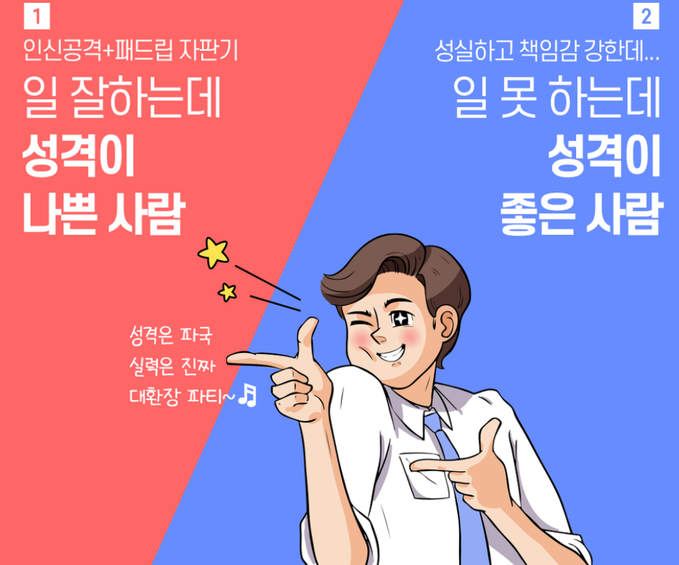
03. 쿠쿠팡팡 교육 환경 정의하기
아래 2명의 교육생 중 1명만 채용해야 한다면 누구를 채용하겠습니까?
Notes:
[설명]
아래 2명의 교육생 중 1명만 채용해야 한다면 누구를 채용하겠습니까?
채용한 교육생을 성장 시키기 위해 어떠한 리더십을 발휘하겠습니까?
만약 2명을 모두 채용한다면 두명에게 동일한 리더십을 적용하겠습니까? 아니면 다른 방법을 적용하겠습니까?

Slide 39
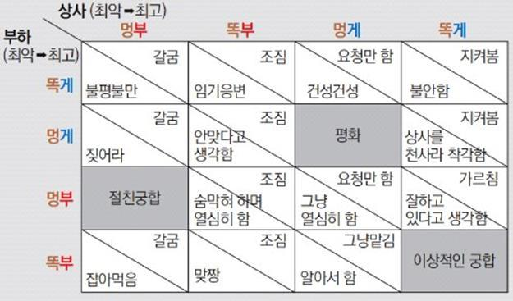
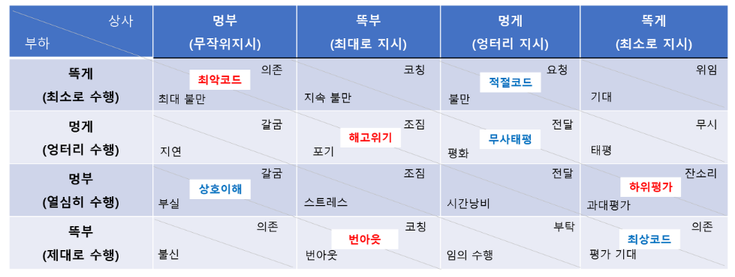
03. 쿠쿠팡팡 교육 환경 정의하기
직장 상사 유형론
Notes:
[설명]
최근 유행하는 직장 상사 유형론이 시사하는 바는 무엇이라고 생각합니까?
-> 부하 직원의 유형에 따라 그에 걸맞은 리더십을 발휘해야 한다
-> 모든 상황에 유효한 절대적 리더십이 있는 것이 아니라 상황마다 유효한 리더십이 있다

Slide 40
03-2
상황적 리더십의 적용

Slide 41
03. 쿠쿠팡팡 교육 환경 정의하기
리더십의 4가지 유형
S1 (지시형, Telling)
구체적인 지시와 명령을 내리고 업무 수행을 면밀하게 감독하는 리더십
S2 (지도형, Selling)
지시형과 마찬가지로 리더가 의사 결정의 주체이나, 부하직원에게 일방적인 지시를 하기 보다는 소통하고설득하는 리더십
S3 (지원형, Participating)
부하직원과 의사결정을 함께하며, 업무 달성을 위한 지원을 하는 리더십
S4 (위임형, Delegating)
의사결정의 책임을 부하직원에게 위임하는 리더십
Notes:
[설명]

Slide 42
03. 쿠쿠팡팡 교육 환경 정의하기
부하직원의 4가지 유형
M1
낮은 능력과 낮은 의욕 (예: 아직 부족한 새내기)
M2
낮은 능력과 높은 의욕 (예: 의욕과 열정이 넘치는 사원)
M3
높은 능력과 낮은 의욕 (예: 권태기가 찾아온 중간관리자)
M4
높은 능력과 높은 의욕 (예: 역량이 뛰어난 상급자)
Notes:
[설명]
5)적극적 참여 유도 변화촉진을 위한 다섯 번째 기술은 교육생의 적극적 참여 유도다. 교육생 모두가 집단에 적극적으로 참여하도록 유도하는 것은 집단의 변화촉진 분위기 조성을 위한 강사의 필수 과업이다. 교육생들을 집단작업에 적극적으로 참여시키기 위한 기본 방법으로는 a) 순서대로 돌아가기, b) 손들기가 있다. a) 순서대로 돌아가기. 순서대로 돌아가기(Go-around)란 어느 한 교육생부터 시작하여 교육생 개개인이 시계방향 또는 시계 반대 방향으로 차례로 돌아가며 활동에 참여 또는 반응하는 것을 말한다. 집단 회기를 시작하기에 앞서, 강사는 교육생들에게 잠시 시간을 주고 난 후, 교육을 시작한다. 이 외에도, 강사는 자연스럽고 부드러운 표징, 시선 접촉 유지, 언어적 표현에의 관심 표출, 심리적 관심 기울이기, 고개 끄덕여 주기, 말을 이어 주는 질문 등을 통해 교육생들을 지속적으로 집단작업에 끌어들인다 b)손들기. 손들기는 강사가 열거하는 진술문이 교육생 자신에게 해당되면 손을 들게 하는 방법이다. 강사는 손들기 시범을 통해 교육생에게 손을 들도록 행동으로 신호할 수 있다. 교육생들의 적극적인 참여를 유도하기 위한 '순서대로 돌아가기와 '손들기' 방법을 적용할 때, 강사는 시선 접촉, 몸 기울이기, 흥미와 관심 표현하기 같은 행동을 적극적으로 이용할 필요가 있다.

Slide 43
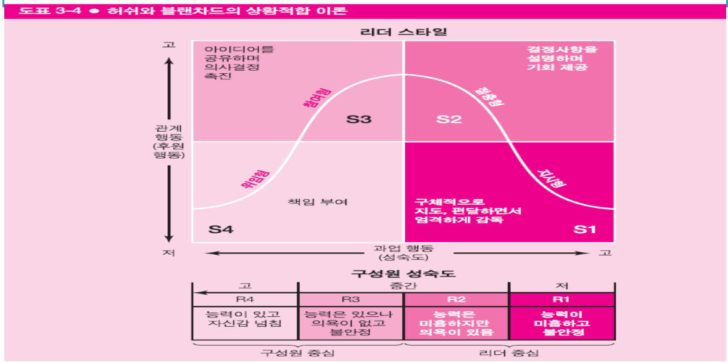
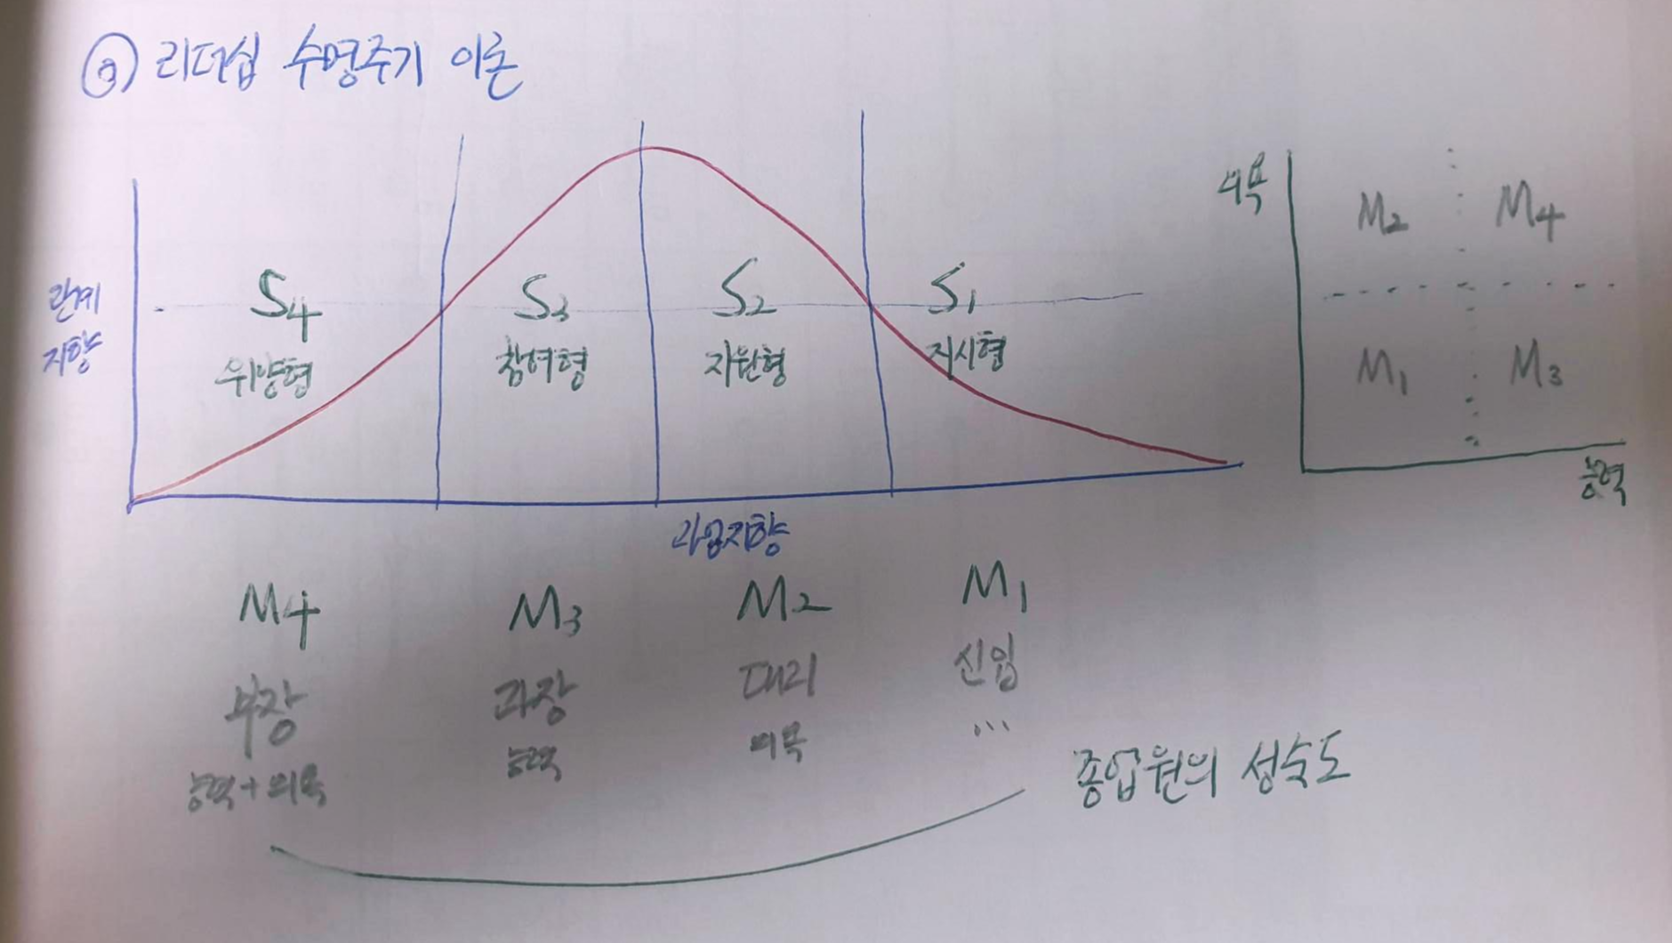
03. 쿠쿠팡팡 교육 환경 정의하기
상황적합 리더십
Notes:
부하직원 유형에 따른 리더십 유형
M1 낮은 능력과 낮은 의욕의 부하직원 – S1 지시형 리더십
초보자에게는 명확한 지시를 내릴 것
M2 낮은 능력과 높은 의욕의 부하직원 – S2 지도형 리더십
의욕 넘치는 사원의 제안을 받아들여 줄 것
M3 높은 능력과 낮은 의욕의 부하직원 – S3 지원형 리더십
방황하는 중급자에게는 함께 의사 결정하고 책일을 나눠 맡을 것
M4 높은 능력과 높은 의욕의 부하직원 – S4 위임형 리더십
훌륭한 상급자에게는 권한을 위임하고 지켜볼 것

Slide 44
REVIEW
쿠쿠팡팡 강사의 고객은 교육생입니다.
교육생의 만족도 향상을 위해 노력합니다.
01
교육생들의 변화를 촉진하기 위해 우리는 5가지 기술을 사용합니다.
적극적 경청 / 공감적 이해 / 초점 맞추기 / 모델링 / 적극적 참여 유도
02
03
리더십은 고정되어 있는 가치가 아닙니다. 관계와 역량에 따라 변화합니다.

Slide 45
COUPANG CS Learning & Development
감사합니다
INSTRUCTOR
EVALUATION
FORM
쉬는시간

